Slide 1
Відцентрові насоси в гірництві

Slide 2
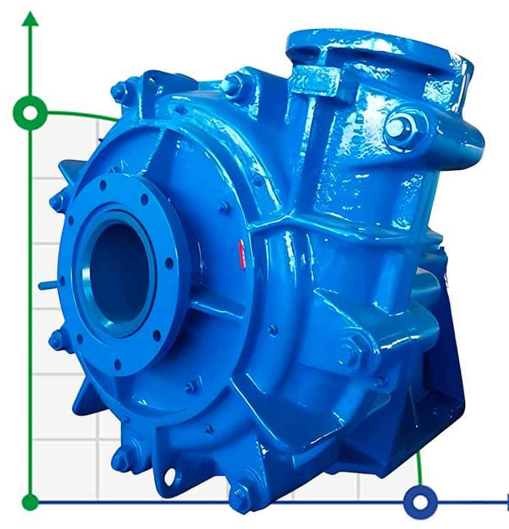
Відцентрові насоси є одними з найбільш поширених у гірничій промисловості, де вони використовуються для перекачування води, шламів та інших рідин, які містять тверді частинки. Ці насоси мають свої унікальні особливості, які дозволяють їм ефективно працювати у важких умовах, характерних для гірничодобувної промисловості. Типи відцентрових насосів для гірничої промисловості
Шламові відцентрові насоси: Спеціально призначені для перекачування шламів — густих сумішей води з твердими частинками. Використовуються для відкачування осадів, шламів з кар'єрів та шахт, транспортування гідравлічних сумішей гірських порід.

Slide 3
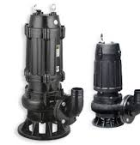
Дренажні відцентрові насоси: Використовуються для видалення ґрунтових вод, що накопичуються в шахтах та кар'єрах. Такі насоси запобігають затопленню та дозволяють підтримувати сухі умови на місці видобутку.

Slide 4
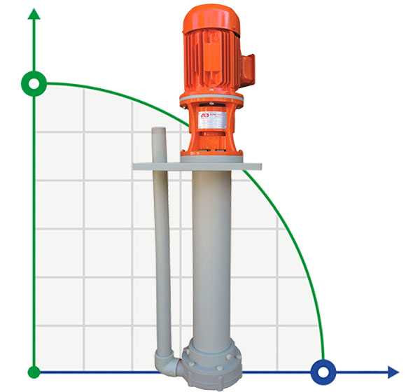
Занурювальні відцентрові насоси: Спеціально розроблені для роботи на великих глибинах, де необхідне глибоке занурення. Вони підходять для відкачування рідин у важкодоступних зонах і можуть використовуватися в свердловинах або підземних шахтах.

Slide 5
Класифікація відцентрових насосів за різними ознаками
Відцентрові насоси можуть бути класифіковані за кількома основними ознаками, що дозволяє обрати оптимальний тип насоса для конкретних умов експлуатації.
1. За кількістю ступенів (робочих коліс)
Одноступінчасті насоси: мають одне робоче колесо. Використовуються для перекачування рідин при низькому або середньому натиску.
Багатоступінчасті насоси: складаються з декількох робочих коліс, розташованих послідовно на одному валу. Застосовуються для створення високого натиску.

Slide 6
2. За напрямком потоку рідини
Радіальні насоси: рідина рухається від центру робочого колеса до його периферії перпендикулярно осі обертання. Застосовуються для середнього та високого натиску.
Діагональні (радіально-осьові) насоси: поєднують в собі властивості радіальних та осьових насосів. Потік рідини має як радіальну, так і осьову складові.
Осьові насоси: рідина рухається вздовж осі обертання робочого колеса. Використовуються для перекачування великих об'ємів рідини при низькому натиску.

Slide 7
3. За розташуванням вала
Горизонтальні насоси: вал насоса розташований горизонтально. Переважно використовуються в промисловості та комунальному господарстві.
Вертикальні насоси: вал розташований вертикально. Економлять місце, зручні для занурювальних та свердловинних насосів.

Slide 8
4. За конструкцією корпусу
Спіральні насоси: мають спіральний корпус, який спрямовує рідину до вихідного патрубка. Найпоширеніший тип конструкції.
Канальні насоси: рідина спрямовується через спеціальні канали в корпусі, що зменшує втрати енергії.
Кільцеві насоси: рідина рухається по кільцевому каналу навколо робочого колеса.

Slide 9
5. За способом підведення рідини до робочого колеса
Одностороннього всмоктування: рідина підводиться до робочого колеса з одного боку. Найбільш розповсюджений тип.
Двостороннього всмоктування: рідина підводиться з двох боків робочого колеса, що збільшує продуктивність та зменшує осьове навантаження на вал.

Slide 10
6. За робочим середовищем
Для чистих рідин: призначені для перекачування неагресивних, незабруднених рідин.
Для забруднених рідин: можуть перекачувати рідини з вмістом твердих частинок або волокнистих включень.
Для агресивних рідин: виготовлені з матеріалів, стійких до корозії та хімічного впливу.

Slide 11
7. За матеріалом виготовлення
Металеві насоси: виготовлені з чавуну, сталі, бронзи та інших металів.
Полімерні насоси: використовуються полімерні матеріали, стійкі до корозії та хімічного впливу.
Комбіновані насоси: поєднують металеві та полімерні компоненти для досягнення оптимальних властивостей.

Slide 12
8. За умовами експлуатації
Звичайні насоси: працюють у стандартних умовах без особливих вимог.
Вибухозахищені насоси: призначені для роботи в середовищах з вибухонебезпечними газами або парами.
Високотемпературні насоси: можуть працювати з рідинами при високих температурах.

Slide 13
9. За методом ущільнення вала
З сальниковим ущільненням: використовуються сальникові набивки для ущільнення вала.
З механічним ущільненням: застосовуються механічні ущільнення, які забезпечують більш надійне та довговічне ущільнення.

Slide 14
10. За способом монтажу
Моноблочні насоси: електродвигун та насосна частина об'єднані в одному корпусі.
Насоси з муфтовим з'єднанням: насосна частина та двигун з'єднані через муфту.

Slide 15
11. За типом приводу
Електричні насоси: приводяться в дію електродвигуном.
Дизельні насоси: використовують дизельний двигун для приводу, що зручно в місцях без електропостачання.
Гідравлічні насоси: приводяться в дію гідравлічним двигуном.

Slide 16
12. За специфічними властивостями
Самовсмоктувальні насоси: здатні починати роботу без попередньої заливки робочої камери рідиною.
Насоси з регульованою продуктивністю: оснащені системами для зміни продуктивності під час роботи.

Slide 17
Відцентрові насоси, що використовуються в гірничій промисловості, мають специфічні компоненти, розроблені для роботи у важких умовах, зокрема для перекачування шламів та абразивних рідин. Ось основні деталі таких насосів та їх призначення:
1. Корпус насоса
Особливості: Виготовляється з товстого зносостійкого матеріалу, такого як чавун з високим вмістом хрому або інші міцні сплави.
Призначення: Захищає внутрішні частини насоса від пошкоджень і забезпечує герметичність. Завдяки своїй формі сприяє підвищенню тиску та направленню потоку до вихідного патрубка.

Slide 18
2. Робоче колесо (імпелер)
Особливості: Зазвичай виготовлене з високозносостійкого матеріалу і має широкі лопаті для забезпечення ефективного перекачування густих і абразивних шламів.
Призначення: Основний елемент, що створює потік рідини. Завдяки лопатям та спеціальній конструкції, імпелер може переміщувати шлам і тверді частинки без забивання.

Slide 19
3. Вал насоса
Особливості: Виготовляється з нержавіючої сталі або інших міцних матеріалів для витримування високих навантажень і корозії.
Призначення: Передає обертальний рух від двигуна до робочого колеса, що забезпечує безперервний потік рідини в умовах гірничих підприємств.

Slide 20
4. Підшипники
Особливості: Використовуються спеціалізовані підшипники, здатні витримувати високі радіальні та осьові навантаження, викликані перекачуванням абразивних сумішей.
Призначення: Забезпечують стабільну роботу вала і знижують вібрації та зношування при обробці густих і важких рідин.

Slide 21
5. Ущільнення (сальники або механічні ущільнення)
Особливості: Ущільнення часто виготовляються з антикорозійних матеріалів, а також можуть включати додаткові бар'єри для захисту від абразивного зносу.
Призначення: Запобігають протіканню рідини і потраплянню абразивних частинок у внутрішні частини насоса, що продовжує термін служби обладнання.

Slide 22
6. Всмоктуючий і вихідний патрубки
Особливості: Мають підвищену пропускну здатність для обробки рідини з великим вмістом твердих частинок.
Призначення: Всмоктуючий патрубок забезпечує надходження шламової суміші до робочого колеса, а вихідний — випуск рідини під тиском у трубопровідну систему.

Slide 23
7. Дифузор (в деяких моделях)
Особливості: Дифузор виготовляється з міцного зносостійкого матеріалу, здатного витримати абразивну дію твердих частинок.
Призначення: Розсіює потік рідини, знижуючи його швидкість та підвищуючи тиск. Це підвищує ефективність насоса при роботі з шламами.

Slide 24
8. Зносостійкі футеровки (облицювання)
Особливості: Додаткові облицювання корпусу та робочого колеса виконані з високоміцних матеріалів, таких як гума або поліуретан, для захисту від абразивного зносу.
Призначення: Знижують зношуваність корпусу та робочого колеса, дозволяючи насосу довше працювати без обслуговування.

Slide 25
9. Опора корпусу
Особливості: Має важку металеву конструкцію, що забезпечує стійкість насоса під час роботи з густими і важкими сумішами.
Призначення: Забезпечує стійке розташування насоса і знижує вплив вібрацій на його деталі під час роботи.

Slide 26
10. Система охолодження
Особливості: Деякі моделі насосів для гірничої справи оснащуються спеціальними охолоджуючими сорочками або системами циркуляції рідини для підтримки стабільної температури.
Призначення: Охолодження захищає насос від перегріву під час інтенсивної роботи в складних умовах.

Slide 27
Додаткові елементи:
Контрольні клапани: запобігають зворотному потоку рідини.
Фільтри: захищають від великих часток, які можуть пошкодити робоче колесо.

Slide 28
Основні технічні параметри
Продуктивність (Q): Високопродуктивні насоси дозволяють перекачувати великий об’єм рідини за короткий час. Продуктивність зазвичай варіюється від 100 до 10,000 кубічних метрів на годину залежно від моделі та потреб.
Тиск (H): Висота, на яку насос може підняти рідину. Зазвичай варіюється від 10 до 300 метрів. Вибір насоса за цим параметром залежить від умов конкретного кар'єру або шахти.
Максимальний вміст твердих частинок: Відцентрові насоси для гірничодобувної промисловості здатні працювати з рідинами, які містять тверді частинки діаметром від 5 до 100 мм.
Температурний діапазон: Деякі моделі здатні перекачувати рідини при високих або низьких температурах, що може бути корисно для видобутку в екстремальних умовах.

Slide 29
Переваги відцентрових насосів для гірничої промисловості
Висока ефективність при перекачуванні великих об'ємів рідини: Відцентрові насоси здатні швидко перекачувати велику кількість рідини, що дозволяє ефективно знижувати рівень ґрунтових вод у шахтах та кар’єрах.
Можливість роботи з абразивними та забрудненими рідинами: Відцентрові насоси, спеціально розроблені для гірничої промисловості, добре справляються з перекачуванням шламів та інших густих сумішей.
Надійність та довговічність: Завдяки використанню зносостійких матеріалів та міцної конструкції, відцентрові насоси можуть працювати в суворих умовах з мінімальними перервами на технічне обслуговування.
Простота в обслуговуванні: Відцентрові насоси мають відносно просту конструкцію, що полегшує обслуговування та ремонт, що є важливим для постійної роботи на видобувних підприємствах.

Slide 30
Недоліки відцентрових насосів для гірничої промисловості
Чутливість до в'язкості рідин: Продуктивність відцентрових насосів може суттєво знижуватися при роботі з густими або в’язкими рідинами, тому для таких задач часто потрібні альтернативні типи насосів.
Вимога до заливки (праймінгу): Перед запуском необхідно залити насос рідиною, оскільки він не може засмоктувати рідину самостійно. Це може створювати незручності в умовах шахт та кар'єрів.
Вища зношуваність при роботі з абразивними частинками: Незважаючи на спеціальні покриття та міцні матеріали, відцентрові насоси все ж швидше зношуються при контакті з абразивними частинками.

Slide 31
Застосування відцентрових насосів у гірничій промисловості
Дренаж шахт і кар’єрів: Відцентрові насоси використовуються для відкачування ґрунтових вод, особливо у великих кар'єрах або відкритих шахтах, де існує ризик затоплення.
Транспортування шламів: У процесі видобутку гірських порід відцентрові шламові насоси перекачують густі суміші, що містять частки гірської породи. Це необхідно для видалення відходів та транспортування корисних копалин у вигляді рідких сумішей.
Охолодження обладнання: У деяких шахтах відцентрові насоси використовуються для циркуляції охолоджуючих рідин, що знижує температуру машин та обладнання, яке може перегріватися у важких умовах.

